Slide 1


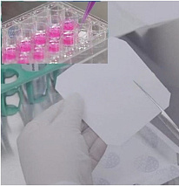
Мастер-класс для студентов по традиционным ремесленным видам деятельности
Смородин Виталий

Slide 2
Актуальность
Мастер-классы по традиционным ремесленным видам деятельности помогут привлечь внимание молодежи к важности сохранения культурных традиций и развить у них интерес к ручному труду.
Цель
Целевые группы
Организация мастер-классов, на которых студенты смогут познакомиться с различными традиционными ремеслами
Студенты
2

Slide 3
Проблема
Нехватка практических навыков и знаний о традиционных ремеслах среди студентов приводит к культурной утрате, а также отсутствию интереса к художественному и прикладному творчеству. Молодежь зачастую не осознаёт ценности ручного труда и мастерства.
4

Slide 4
Решение
Организация мастер-классов с участием преподавателей, которые проведут обучающие сессии, поделятся своим опытом и знанием. Это даст возможность студентам не только осваивать новые навыки, но и познакомиться с историей и значением каждого ремесла.
5

Slide 5
Выбранные направления
Керамика
Роспись по дереву
Свечное дело
8

Slide 6
Планы развития
Перспектива и потенциал
Сотрудничество с музеями
Выпуск наборов для персонального мастер-класса

Slide 7
Площадка
Политехнический институт
«Точка кипения»

Slide 8
СПАСИБО!
Подкидышева Мария Денисовна
телефон 89217383193
почта mariapodkidyseva@gmail.com

